Slide 1
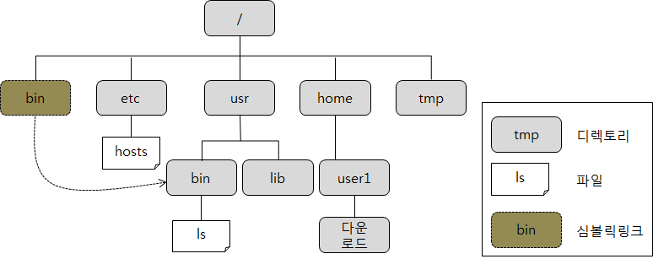
01 리눅스 파일의 종류와 특징
[그림 2-2] 디렉터리 계층구조 예
현재 디렉터리가 user1일 때
user1의 절대 경로명: /home/user1
user1 아래 ‘다운로드’의 절대 경로명: /home/user1/다운로드
‘다운로드’의 상대 경로명: 다운로드 또는 ./다운로드
hosts 파일의 상대 경로명: ../../etc/hosts
디렉터리/파일명 | 절대 경로 | 상대 경로
/ | / | /
home | /home | home
tmp | /Tmp | tmp
lib | /usr/lib | Lib
ls | /usr/bin/ls | ls

Slide 2
02 디렉터리 사용 명령
실습
현재 위치를 확인한다. 홈 디렉터리가 아니면 홈 디렉터리로 이동한다.
실습을 위한 기본 디렉터리를 만든다.
ch2 디렉터리를 만들고 그 디렉터리로 이동하여 현재 위치를 확인한다.
one, two, three 디렉터리를 동시에 만든다.
one 디렉터리 아래에 tmp/test 디렉터리를 만든다. 중간 경로인 tmp 디렉터리가 자동 생성되도록 한다.
two, three 디렉터리를 동시에 삭제한다.
실습을 마치고 홈 디렉터리로 이동한다.

Slide 3
